Slide 1

Institut National de la Statistique et de l’Analyse Economique
RESULTATS DEFINITIFS DU RGPH4
01 BP : 323 - Cotonou- BENIN
insae@insae-bj.org
www.insae-bj.org

Slide 2

Introduction
Principales étapes réalisées
Méthodologie utilisée pour la collecte des données
Résultats définitifs
4. Leçons apprises
5. Prochaines étapes
6. Besoins immédiats
7. Plan d’analyse RGPH4
Conclusion

Slide 3
Introduction
Le RGPH4 s’inscrit dans la mise en œuvre de la SNDS
Il répond au caractère décennal des recensements prescrit par les Nations-Unies
Plusieurs PTF ont accompagné le Gouvernement dans ce processus : Banque Mondiale, Coopération Suisse, UNICEF, UNFPA
Rôle déterminant du Conseil Scientifique pour l’assurance qualité des résultats.

Slide 4

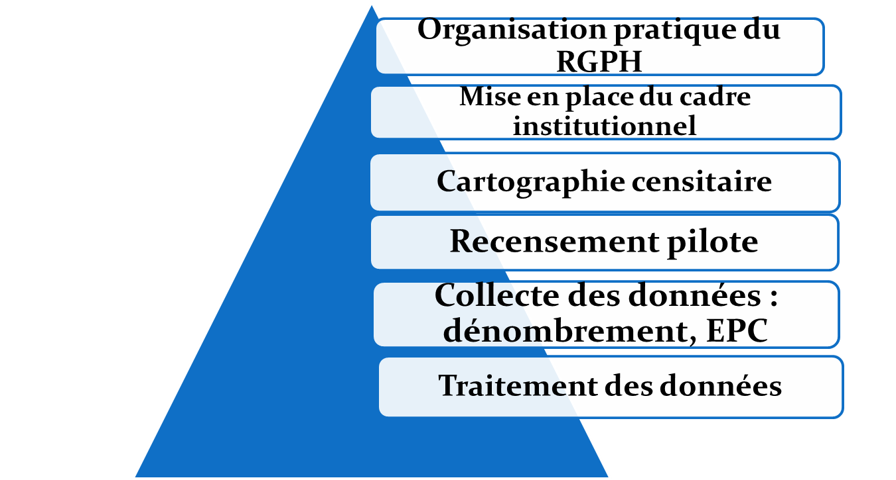

Slide 5

  Mise en place des équipes de coordination
  Fonctionnement des Comités National et départementaux de Recensement
  Formation, recrutement et acheminement du personnel
  Mise en place de la logistique du dénombrement
  Campagne de sensibilisation de la population
  Collecte des données proprement dite : interview directe
  Missions administratives et techniques sur le terrain
  Validation des résultats par le Conseil Scientifique

Slide 6

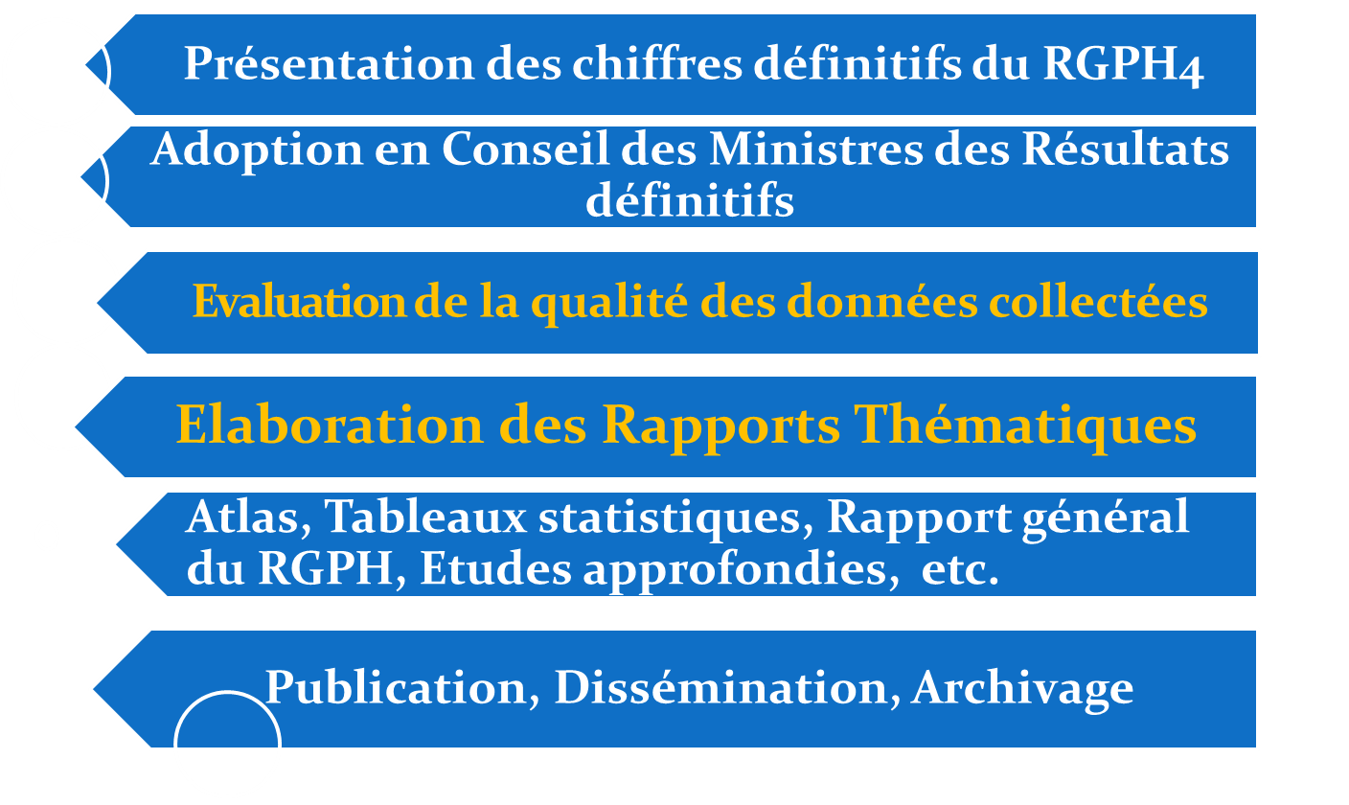
Notes:
6

Slide 7
III. LES RESULTATS DEFINIFS (1/3)
Population du Bénin en 2013 : 10 008 749 hbts
Taux d’accroissement intercensitaire : 3.52%
Nombre de villes d’au moins 200.000 hbts passe de 2 en 2002 à 8 en 2013
Croissance soutenue à Ouidah, Parakou, Abomey-Calavi, Sèmè-Kpodji et Kandi
Cotonou a vu son poids démographique passer de 9,8% de la population totale en 2002 à 6,8% en 2013

Slide 8
LES RESULTATS DEFINIFS (2/3)
DIVISIONS ADMINISTRATIVES | RGPH4-2013 |  |  | RGPH3-2002 |  |  | Taux d'accroissement intercensitaire en % (2002-2013)
 | Total | Masculin | Féminin | Total | Masculin | Féminin
BENIN | 10 008 749 | 4 887 820 | 5 120 929 | 6 769 914 | 3 284 119 | 3 485 795 | 3,52
ALIBORI | 867 463 | 431 357 | 436 106 | 521 093 | 259 588 | 261 505 | 4,61
ATACORA | 772 262 | 380 448 | 391 814 | 549 417 | 270 504 | 278 913 | 3,06
ATLANTIQUE | 1 398 229 | 686 747 | 711 482 | 801 683 | 389 122 | 412 561 | 5,05
BORGOU | 1 214 249 | 607 013 | 607 236 | 724 171 | 361 336 | 362 835 | 4,68
COLLINES | 717 477 | 353 592 | 363 885 | 535 923 | 261 284 | 274 639 | 2,62
COUFFO | 745 328 | 348 574 | 396 754 | 524 586 | 244 050 | 280 536 | 3,16
DONGA | 543 130 | 270 754 | 272 376 | 350 062 | 175 349 | 174 713 | 3,96
LITTORAL | 679 012 | 325 872 | 353 140 | 665 100 | 323 168 | 341 932 | 0,18
MONO | 497 243 | 241 554 | 255 689 | 360 037 | 174 977 | 185 060 | 2,90
OUEME | 1 100 404 | 534 814 | 565 590 | 730 772 | 349 251 | 381 521 | 3,69
PLATEAU | 622 372 | 300 065 | 322 307 | 407 116 | 193 135 | 213 981 | 3,83
ZOU | 851 580 | 407 030 | 444 550 | 599 954 | 282 355 | 317 599 | 3,15

Slide 9
IV. Leçons apprises (1/2)
le questionnaire du RGPH4 présente des innovations en termes d’ajout de variables (agriculture, langues parlées, état civil) offrant des possibilités analytiques énormes
la déclinaison des effectifs par village ne peut pas être réalisée selon la nouvelle loi des unités administratives (les limites des nouveaux villages ne sont pas encore connues)

Slide 10
IV. Leçons apprises (2/2)
Les travaux d’évaluation de la base de données du RGPH4 (en cours actuellement) indiquent une qualité satisfaisante des données
la mise en place tardive du financement notamment la part du budget national a affecté la célérité du processus

Slide 11
V. Prochaines étapes
Activités | Résultats | Période
Atelier d'évaluation de la qualité des données du RGPH-4 | *Evaluer la qualité des données | En cours
 | *Orienter sur les méthodes d'ajustement | Fin Juin 2015
Atelier de 2 jours pour l'estimation indirecte et la finalisation du rapport sur l'évaluation de la qualité des données | *Procéder à l'estimation des indicateurs démographiques à partir des méthodes indirectes | Fin Juin 2015
 | *Finaliser le rapport sur l'évaluation de la qualité des données | Fin Juin 2015
Identification des analystes et affectation des thèmes | *Mettre en place les équipes de travail dans le cadre de l'analyse du RGPH4 | Juillet 2015
 |  | Juillet 2015
Plan du rapport de synthèse des indicateurs socio-économiques et démographiques | *Disposer d'un plan pour le rapport de synthèse, les indicateurs et les tableaux pertinents | Juillet 2015
Atelier stabilisation de la base et production des 1^{ers} résultats | *Stabiliser la base de données | Août 2015
 | *calculer et produire les tableaux pour le rapport de synthèse | Août 2015
Atelier d'actualisation des plans d'analyse et de tabulation | *Actualiser le plan d'analyse et de tabulation | Juillet 2015
 | *Identifier les principaux indicateurs de chaque chapitre | Juillet 2015
 | *Identifier la méthodologie de calcul des principaux indicateurs | Juillet 2015
 | * Elaborer les différentes maquettes des tableaux à produire par chapitre | Juillet 2015
Atelier de tabulation et production des tableaux | * Calculer des indicateurs | Août 2015
 | * Produire les différents tableaux et les insérer dans les différents chapitres | Août 2015
Atelier d'élaboration des rapports d'analyses et finalisation des rapports | *Finaliser les rapports et produire des tableaux additionnels | Août-Septembre 2015
Atelier finalisation et de formatage des rapports d'analyses | *Formatage du rapport du RGPH4 | Octobre 2015
SERIE DE DISSEMINATIONS |  | Nov-Déc 2015

Slide 12
VI. Besoins immédiats
le budget prévisionnel des travaux restant à couvrir est de 627 millions FCFA ;
le Gouvernement s’est engagé pour un montant de 567 millions de FCFA. Le déblocage immédiat dudit montant constitue une nécessité impérieuse
un besoin de financement de 60 millions FCFA est à rechercher auprès des PTF. Ces montants serviront à couvrir les personnes ressources extérieures à impliquer dans les équipes d’analyses ( en moyenne 1,5 millions par thème pour 30 thèmes) et au moins 2 ateliers de regroupement des analystes

Slide 13
VII. Plan d’analyse (1/4)
Rapport thématique
 | Tome 0 : Evaluation des données du Quatrième Recensement General de la Population et de L’habitation du Bénin
 | chapitre 1 : Evaluation qualitative des données: méthode et organisation du RGPH4
 | chapitre 2 : Evaluation des effectifs globaux du RGPH4
 | chapitre 3 : Evaluation des données sur la structure par âge et par sexe
 | chapitre 4 : Evaluation des données sur la natalité et la fécondité
 | chapitre 5 : Evaluation des données sur la mortalité
 | chapitre 6 : Evaluation de la qualité des données relatives aux autres variables
 | chapitre 7 : Analyse de l'enquête post censitaire
 | Tome 1 : Répartition spatiale, structure par âge et par sexe, état matrimonial, possession d’acte de naissance
 | chapitre 8: Répartition spatiale de la population au Bénin
 | chapitre 9: Structure par sexe et par âge de la population au Bénin
 | chapitre 10: Etat matrimonial et nuptialité au Bénin
 | chapitre 11: Possession d’acte de naissance au Bénin

Slide 14
VII. Plan d’analyse (2/4)
Rapport thématique
 | Tome 2 : Dynamique de la population
 | chapitre 12: Natalité et fécondité au Bénin
 | chapitre 13: Mortalité au Bénin
 | chapitre 14: Migrations au Bénin et impacts sur la croissance urbaine
 | Tome 3 : Caractéristiques socioculturelles et économiques au Bénin
 | chapitre 15: Caractéristiques socioculturelles de la population au Bénin
 | chapitre 16: Alphabétisme, instruction et fréquentation scolaire
 | chapitre 17: Caractéristiques économiques de la population au Bénin
 | Tome 4 : Ménages, conditions d’habitation
 | chapitre 18: Caractéristiques des ménages et des chefs de ménages
 | chapitre 19: Caractéristiques de l’habitation des ménages
 | chapitre 20: Conditions d’habitation et assainissement
 | chapitre 21: Accès a l’eau potable des ménages: niveau, disparités et perspectives
 | chapitre 22: Noyau familial au Bénin
 | Tome 5 : Pauvreté au Bénin
 | chapitre 23: Différentes facettes de la pauvreté
 | chapitre 24: Pauvreté infantile au Bénin

Slide 15
VII. Plan d’analyse (3/4)
 | Tome 6 : Caractéristiques des groupes spécifiques
 | chapitre 25: Femmes au Bénin
 | chapitre 26: Enfants et jeunes au Bénin
 | chapitre 27: Personnes handicapées au Bénin
 | chapitre 28: Personnes âgées au Bénin
 | Tome 7: Projections démographiques et prospective de la demande sociale au Bénin
 | chapitre 29: Projections démographiques au niveau national
 | chapitre 30: Prospective de la demande sociale de 2013 à 2042 : éducation, emploi, sante, eau potable, moyen d’éclairage
 | chapitre 31: Projections démographiques des départements
 | chapitre 32: Prospective de la demande sociale de 2013 à 2042 par département : éducation, emploi, sante, eau potable, moyen d’éclairage
 | chapitre 33: Projections démographiques communales
 | chapitre 34: Prospective de la demande sociale de 2013 à 2042 par commune: éducation, emploi, sante, eau potable, moyen d’éclairage
 | chapitre 35: Retropolation des données issues des recensements et enquêtes passes
 | chapitre 36: Projection des ménages et besoins en logements au Bénin
 | Tome 8 : Ménages et exploitations agricoles au Bénin
 | chapitre 37: Ménages agricoles au Bénin
 | chapitre 38: Typologie des exploitations agricoles au Bénin

Slide 16
VII. Plan d’analyse (4/4)
 | Tome 9: Atlas démographique & cahiers villages
 | chapitre 39: Atlas démographique du Bénin
 | chapitre 40: Cahiers villages du Bénin
 | chapitre 41: Infrastructures sociocommunautaires au Bénin
Etudes approfondies
 | Déterminants familiaux de la scolarisation au Bénin.
 | Production des indicateurs des OMD et des ODD
 | Cartographie de la pauvreté et les politiques sociales au Bénin

Slide 17
Conclusion
Comme on peut le constater, le RGPH4 constitue une mine d’informations pouvant contribuer à la production des indicateurs des OMD, des ODD et de la SCRP
Compte tenu du retard observé dans le déroulement du processus, il y a lieu de veiller à éviter de nouveaux blocages financiers pouvant retarder la publication des analyses
Plaidoyer auprès des PTF pour la poursuite de leur appui.

Slide 18
MERCI POUR VOTRE ATTENTION

